Slide 1


Nutrilink
Ana Paradinha (102491)
Guilherme Antunes (103600)
Miguel Marques (100850)
Unidade Curricular de Modelação e Análise de Sistemas

Slide 2



Arquitetura do Sistema

Slide 3


“Revelações”

Slide 4
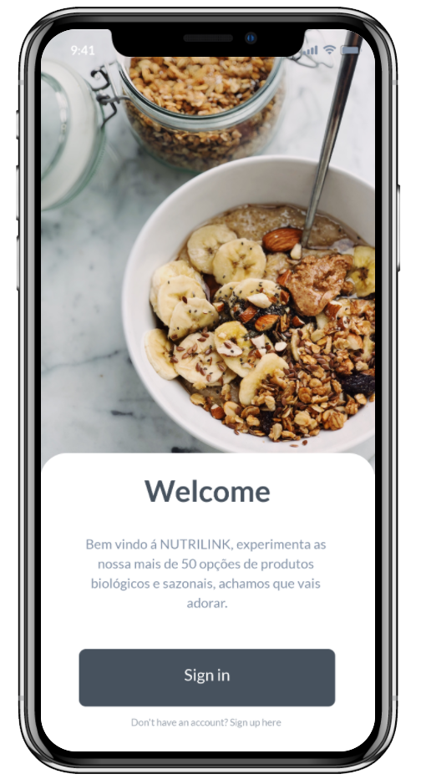
O Nosso Protótipo

Slide 5
Obrigado

